Slide 1

Uso de Deep Learning para composición musical
Efrain Adrian Luna Nevarez
Tesis
Computación Inteligente Aplicada
Mtro. Juan Antonio Vega Fernández

Slide 2
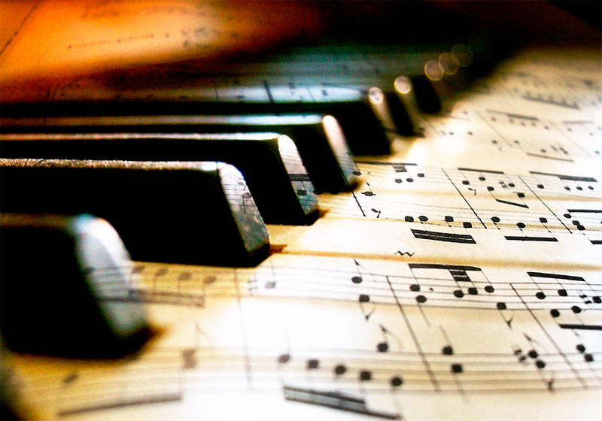
Descripción del Problema
La falta de nuevas ideas dentro de la composición musical es uno de los principales problemas para los músicos.
Este factor influye directamente con tiempo de composición.

Slide 3
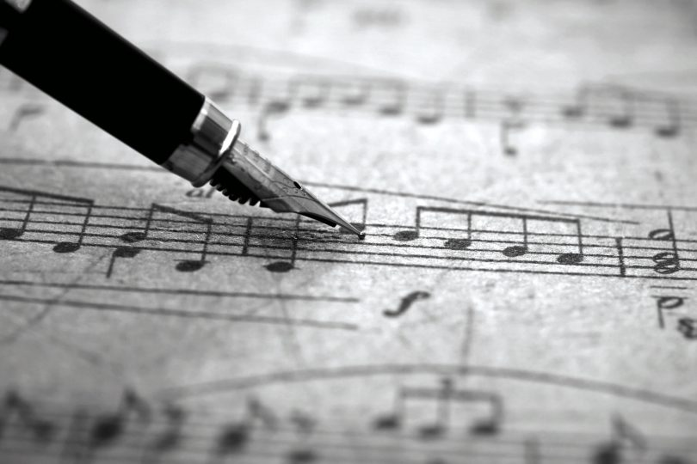
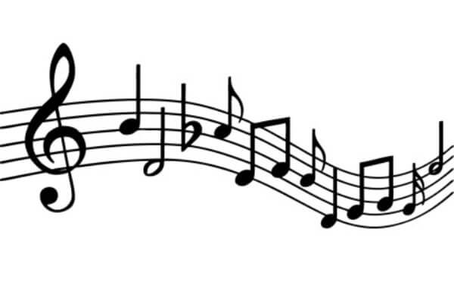
Objetivo General
Creación de un programa que use algoritmos de Deep Learning para servir de apoyo en una composición musical.

Slide 4
Objetivos específicos
Implementar una red neuronal de Deep Learning que sea capaz de crear melodías y armonías musicales en guitarra.
Implementar una red neuronal de Deep Learning que sea capaz de crear melodías musicales en bajo eléctrico.
Conjuntar la salida de las redes neuronales para generar un solo archivo de audio.
Verificar la Tonalidad de la canción resultante.
Comparar las diferentes arquitecturas.

Slide 5
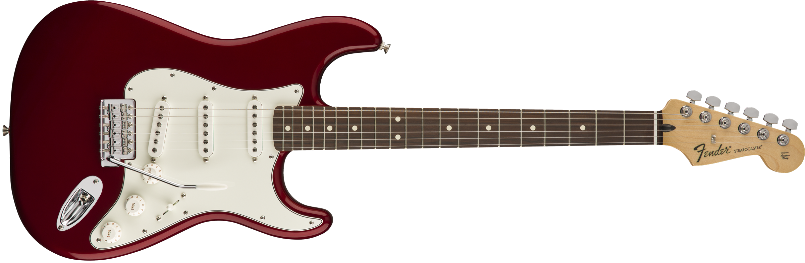
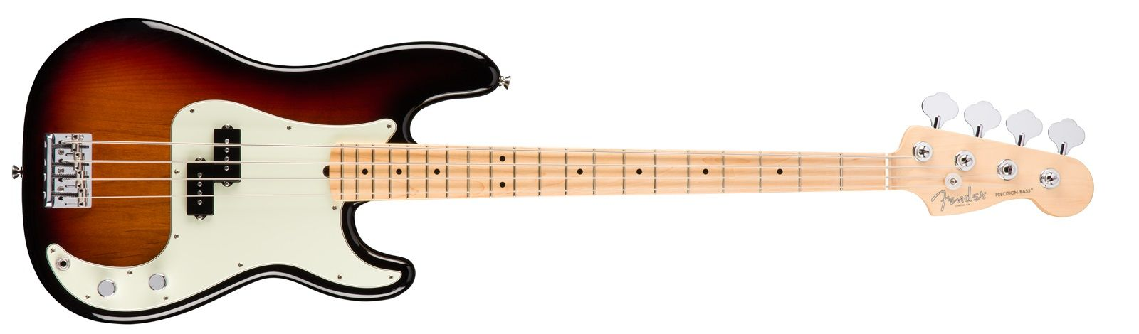
Delimitación
Este proyecto se centrara en crear melodías musicales de guitarra y bajo, no se analizaran otros instrumentos.
Las nuevas canciones creadas por estos algoritmos no buscan ser composiciones finales, la única intensión es crear una serie de ideas para nuevas canciones.
La base de datos usada para entrenar a la red neuronal consta de canciones de genero rock y pop únicamente, no se entrenara la red para reconocer y generar canciones de otros géneros musicales.

Slide 6
Antecedentes
2009, “Unsupervised feature learning for audio classification using convolutional deep belief networks”, Autores: Honglak Lee, Yan Largman, Peter Pham, Andrew Y. Ng
2013, “Feature Learning and Deep Architectures: New Directions for Music Informatics”, Autores: E. J. Humphrey, J. P. Bello, and Y. Lecun.
2016, “Deep Learning for Music”, Autores: Allen Huang y Raymon Wu
2017, “End-to-end learning for music audio tagging at scale”, Autores: J. Pons, O. Nieto, M. Prockup, E. M. Schmidt, A. F. Ehmann, X. Serra,
2017, “Deep Learning Techniques for Music Generation - A
Survey”, Autores: J. Briot, G. Hadjeres, F. Pachet.

Slide 7
Justificación
La mayor parte de los trabajos en esta área están basados en melodías y armonías de piano, sin embargo es interesante experimentar con otros instrumentos, ya que cada uno cuenta con su propia manera de interpretar una pieza musical.
Lo que se pretende en esta investigación es tener una manera fácil y rápida para la creación de nuevas composiciones musicales de guitarra y bajo.

Slide 8
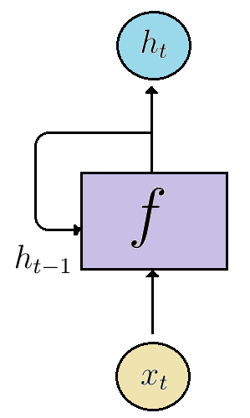
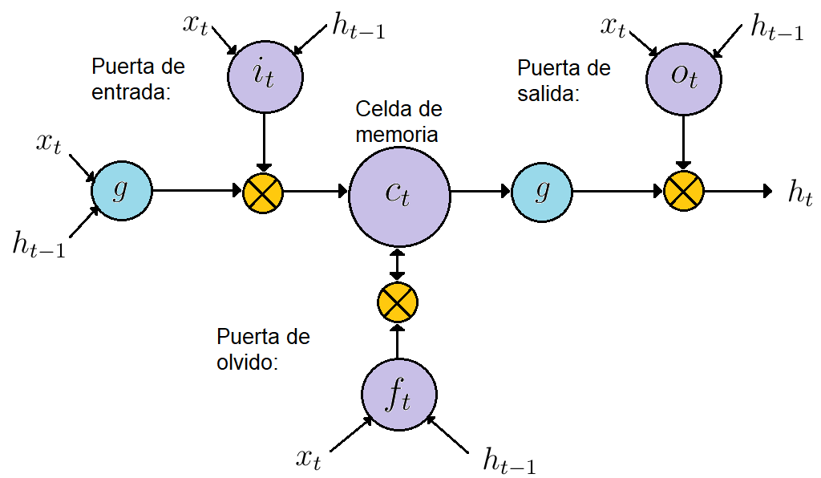
Marco Teórico
Redes Recurrentes
LSTM

Slide 9
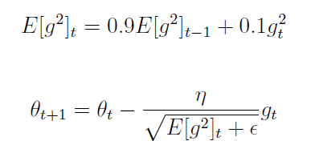

Marco Teórico
Optimizadores de Gradiente estocásticos de descenso
RMSProp
Nadam
Divide la tasa de aprendizaje por un promedio decreciente exponencial de gradientes cuadrados.
Es una combinación de RMSProp, Momentum y Nesterov el cual posee una estimación del momento adaptativo

Slide 10
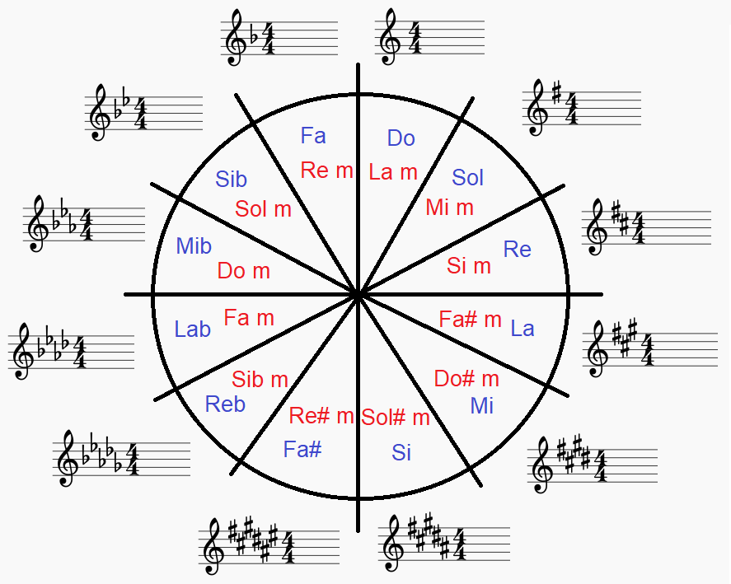
Marco Teórico
Tonalidades musicales

Slide 11
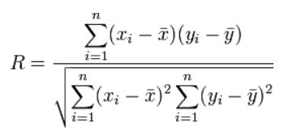
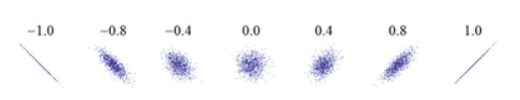
Marco Teórico
Algoritmo de Krumhansl-Schmuckler
Este algoritmo me permite encontrar la tonalidad de una canción usando un coeficiente de correlación

Slide 12
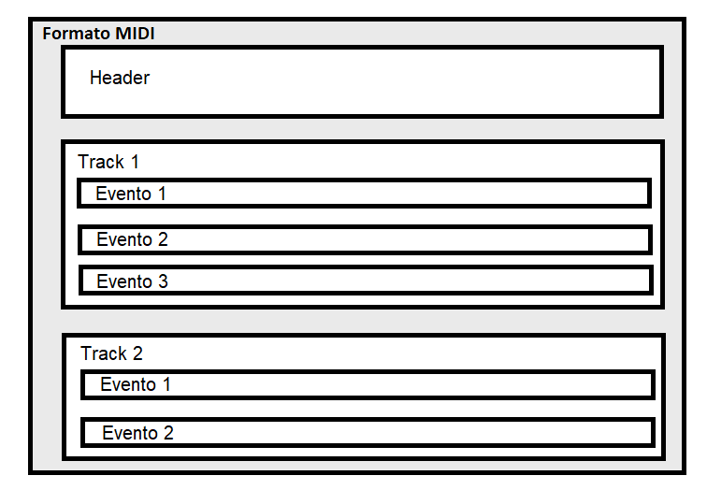

Marco Teórico
Formato MIDI

Slide 13
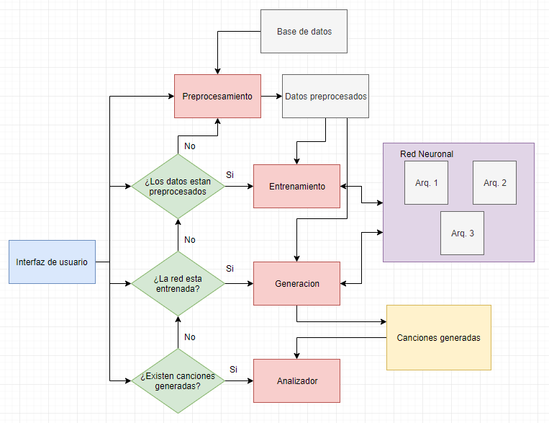
Descripción de la Propuesta

Slide 14
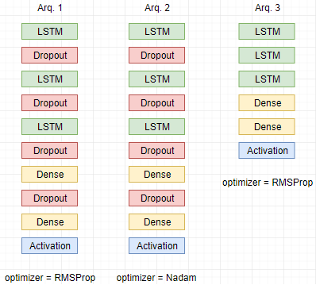

Descripción de la Propuesta

Slide 15

Desarrollo
Dataset
El dataset usado en este proyecto se llama:
“Clean MIDI subset”
Contiene mas de 17000 canciones MIDI de rock y pop.
Y se genero en la tesis doctoral "Learning-Based Methods for Comparing Sequences, with Applications to Audio-to-MIDI Alignment and Matching" [12]

Slide 16
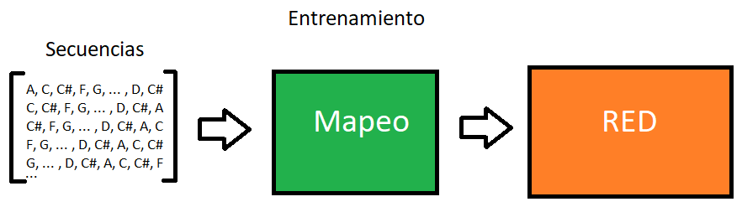
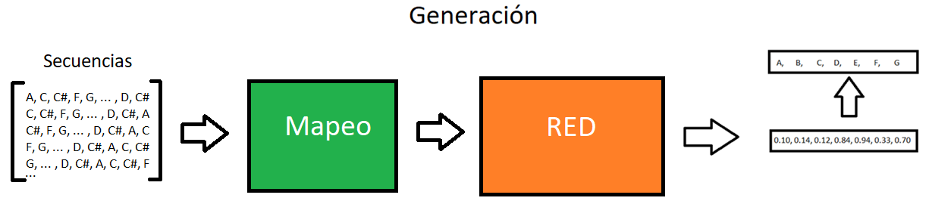
Desarrollo

Slide 17




Entrenamiento
3 Semanas de entrenamiento por cada instrumento en una cierta arquitectura

Slide 18
Demo

Slide 19
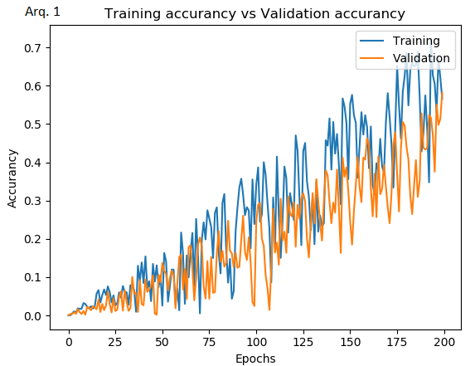
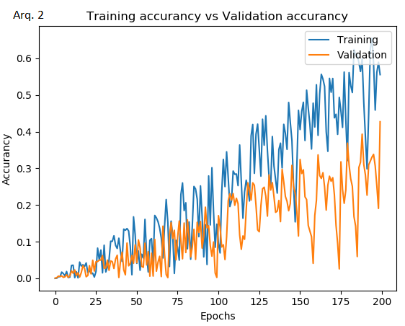
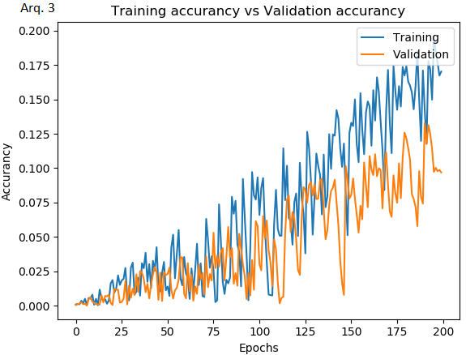
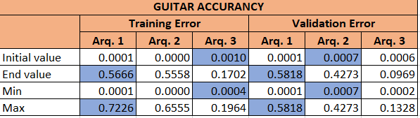
Resultados
Accurancy Guitarra

Slide 20
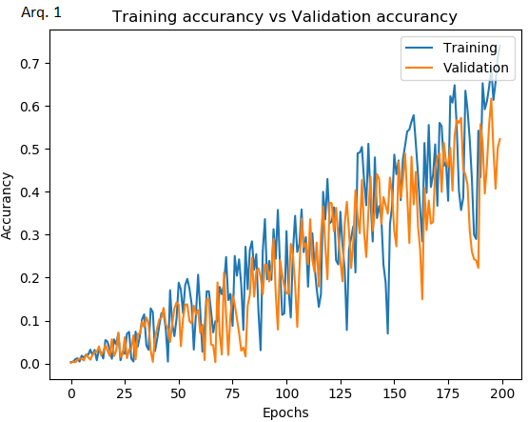
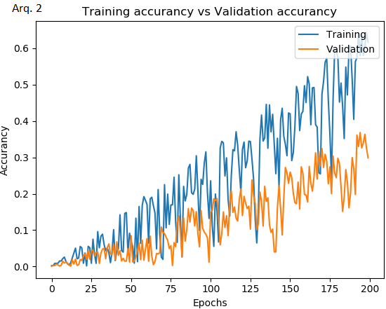
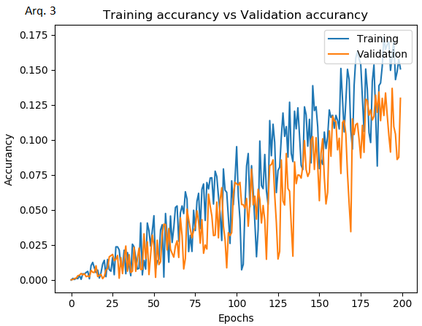
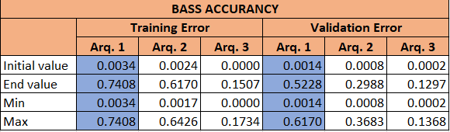
Resultados
Accurancy Bajo

Slide 21
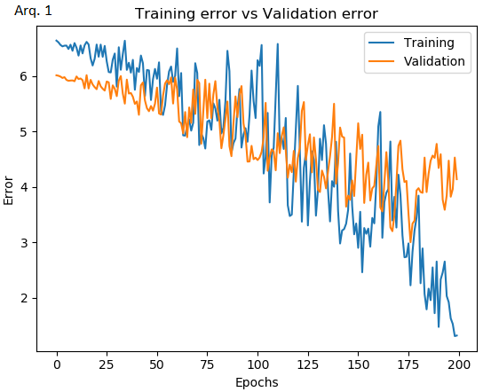
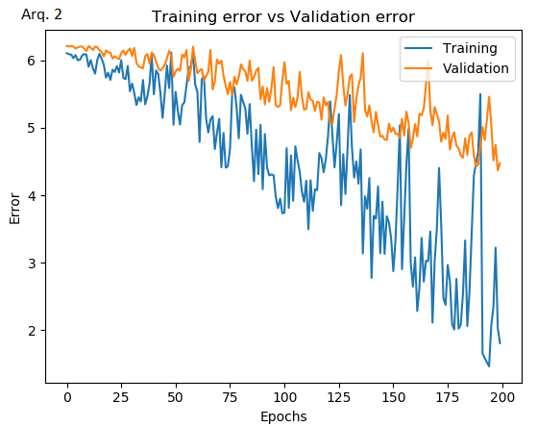
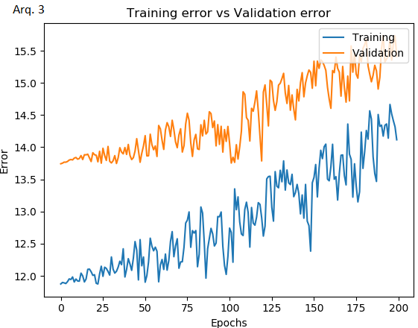
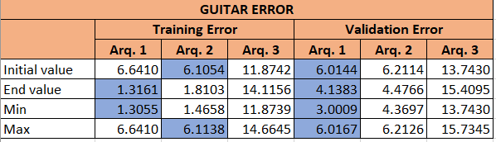
Resultados
Error Guitarra

Slide 22
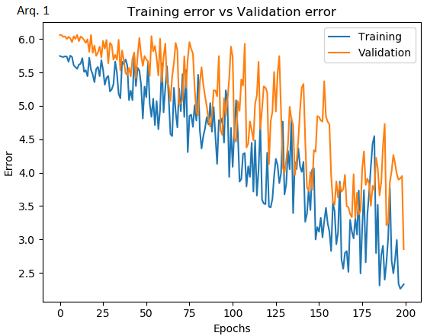
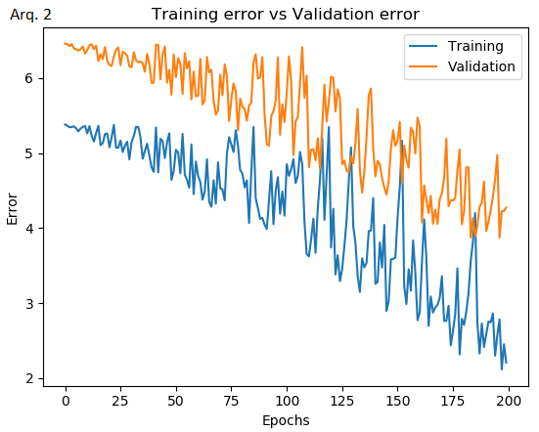
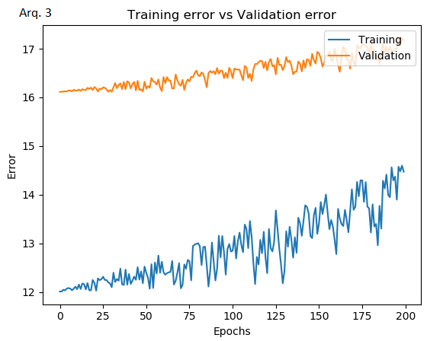
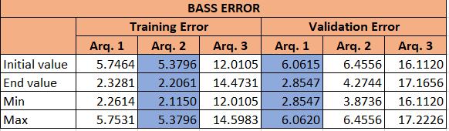
Resultados
Error Bajo

Slide 23
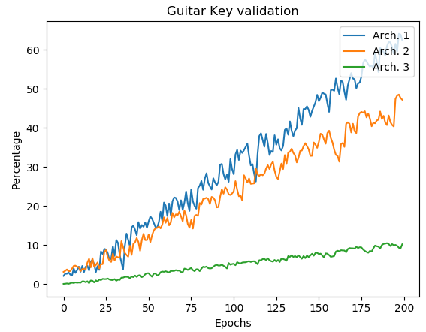
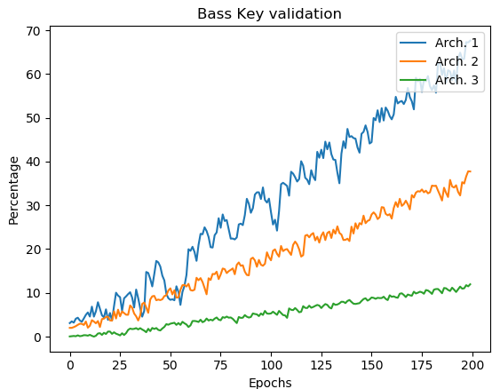
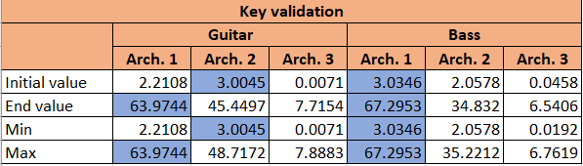
Resultados
Validación de la tonalidad (Algoritmo de Krumhansl-Schmuckler)
)

Slide 24
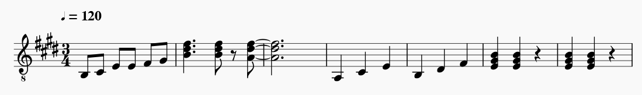
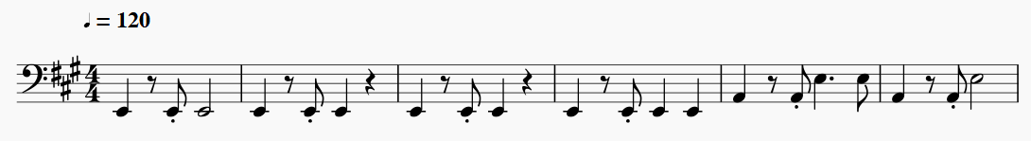
Resultados
Salida de Guitarra:
Salida de Bajo:

Slide 25
Conclusiones
Las redes fueron capaces de aprender y generar música a partir de secuencias de entradas.
La red que tuvo un mejor desempeño fue la arquitectura numero 1, la cual cuenta con capas de Dropout intermedias, asi como un optimizador RMSProp.
A pesar de que la red con el optimizador Nadam no fue la mejor, presento excelentes resultados.
Para trabajos futuros seria bueno experimentar con otras arquitecturas de redes LSTM.
Las secuencias de salida generadas por la red, contiene tanto notas musicales como también silencios.
El algoritmo de Krumhansl-Schmuckler sirvió bastante bien para la validación del proyecto.
El tiempo de entrenamiento de esta red con todo el dataset es bastante grande, quizá en un futuro con mejor hardware se puedan correr mas épocas y ver si la red sigue evolucionando.

Slide 26
Referencias Bibliográficas
Referencias
[1] Mohamad H. Hassoun (1995), "Fundamentals of artificial neural networks"
[2] Kevin Gurney (1997), "An introduction to neural networks"
[3] Silas Franco dos Reis Alves (2016), "Artificial Neural Networks: A Practical Course"
[4] Enric Herrera (1984), "Teoría musical y armonía moderna"
[5] Eric Taylor (1989), "A.B.Guide to Music Theory“
[6] Douglas Eck and Jurgen Schmidhuber (2002), “A first look at music composition using lstm recurrent neural networks. Technical Report No. IDSIA-07-02”
[7] Honglak Lee, Yan Largman, Peter Pham, Andrew Y. Ng
(2009), “Unsupervised feature learning for audio classification using convolutional deep belief networks”
[8] E. J. Humphrey, J. P. Bello, and Y. Lecun, (2013), "Feature learning and deep architectures: New directions for music informatics"
[9] Allen Huang y Raymon Wu (2016), “Deep Learning for Music”
[10] J. Pons, O. Nieto, M. Prockup, E. M. Schmidt, A. F. Ehmann, X. Serra, (2017), “End-to-end learning for music audio tagging at scale”
[11] J. Briot, G. Hadjeres, and F. Pachet, (2017), “Deep learning techniques for music generation - A survey”
[12] Colin Raffel (2016). "Learning-Based Methods for Comparing Sequences, with Applications to Audio-to-MIDI Alignment and Matching". PhD Thesis.

Slide 27


